Slide 1
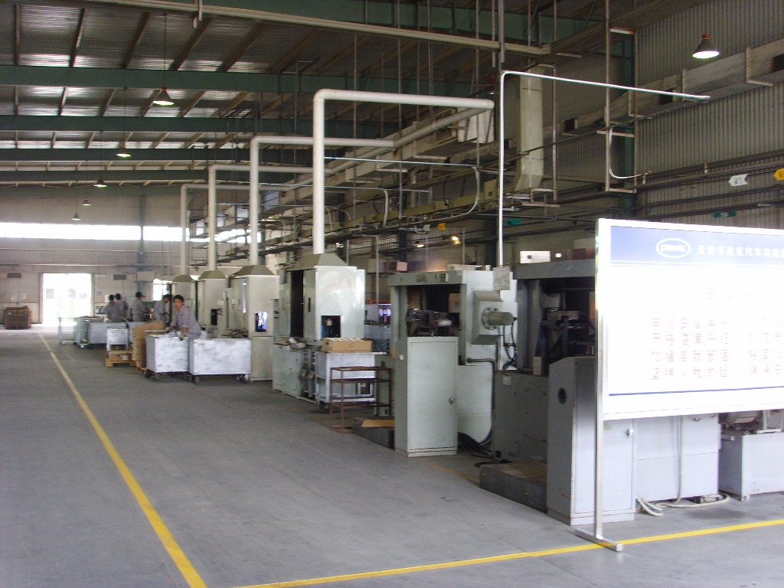
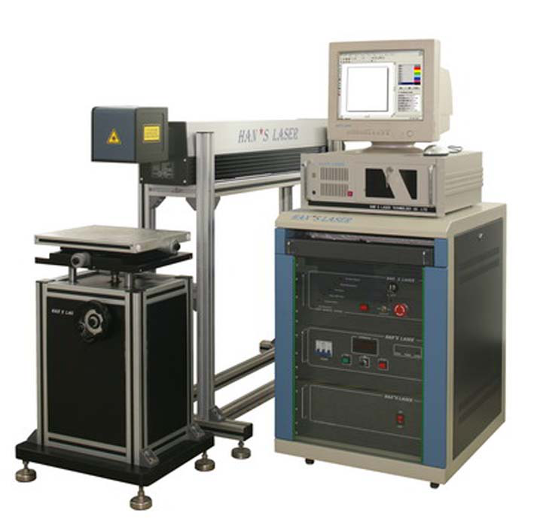
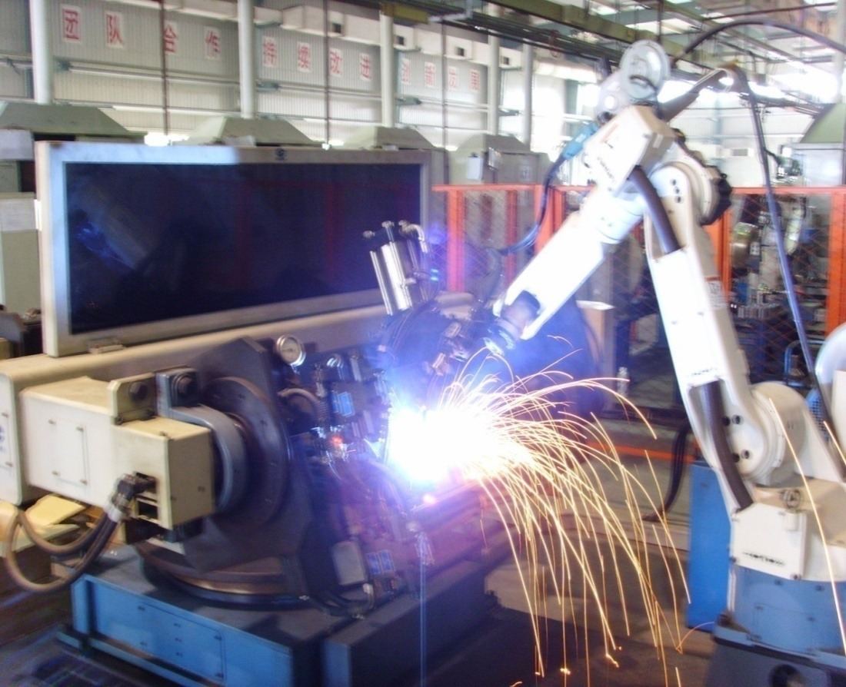

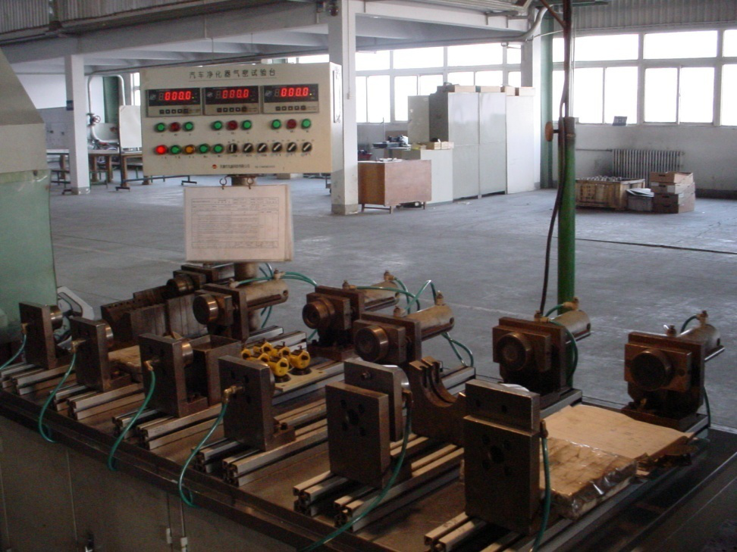

天津卡达克汽车高新技术有限公司
Tianjin CATARC Auto Hi-tech Company Limited
企业介绍
地址：天津市东丽开发区四经路
电话：86-22-24999988
网址：www.catarcauto.com.cn

Slide 2
01
公司介绍
天津卡达克汽车高新技术有限公司是中国汽车技术研究中心全资子公司。
02
产品及服务
公司主要致力于汽车进排气系统的研发和生产，所涵盖的领域包括发动机紧耦合排气歧管、三元催化转化器、排气管、消声器以及塑料进气歧管、文丘里管、曲通导电管等。
04
未来规划
目录
公司设有长远的发展规划，向集团化企业迈进，目前已在江西九江、广西柳州设立了分公司，并于今年在天津设立了塑料件生产基地。
03
市场分析
鉴于排放法规的越加严格，歧管催化器将会是未来排气系统市场的首选技术方案

Slide 3
公司介绍
公司概述
发展历程
分支机构
企业文化

Slide 4

中国汽车技术研究中心
China Automotive Technology & Research Center

Slide 5
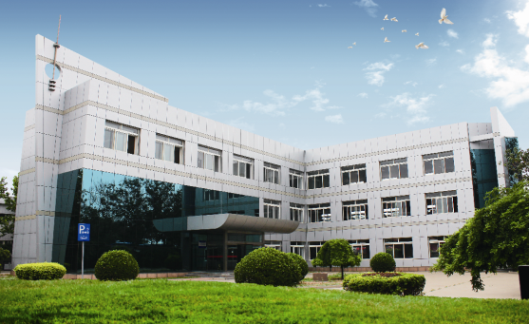

公司概述
公司介绍
Company Introduction
天津卡达克汽车高新技术有限公司成立于1999年10月，注册资金1亿元，是中国汽车技术研究中心全资子公司，国有企业，是获国家计委批准投资5598万元人民币建设的大型汽车催化转化器制造商，并被列为“1999年第一批环保设备国产化项目”。
公司描述
旗下分支机构
江西九江分公司，
广西柳州子公司。
塑料件生产基地。
公司主要致力于汽车排气系统的研发和生产，产品涵盖：汽车三元催化转化器、发动机紧耦合排气歧管、消声器、塑料进气歧管，以及汽车防撞钢梁等汽车轻量化产品。具备系列产品年产能200万套以上的生产能力。
拥有员工数量
总部员工300余人，
分公司员工100余人。
产品总销售额
2016年，公司总产量130万件
销售额48,500万元。

Slide 6
发展历程
获得“天津市企业技术中心”称号
12月广西柳州子公司成立厂房面积 5300 平方米，员工 68人。
2015
2012
公司“紧耦合式排气歧管”确定为天津市杀手锏产品。
公司项目“符合国III排放标准的三元汽车尾气催化净化器总成”被认定为“天津市高新技术成果转化项目”
1999
2015年入选天津市“千企万人”支持计划。
通过国家高新技术企业认定
9月江西九江分公司成立，年产能12万件
2013
2016
2008
获国家计委批准投资5598万元人民币建设

Slide 7
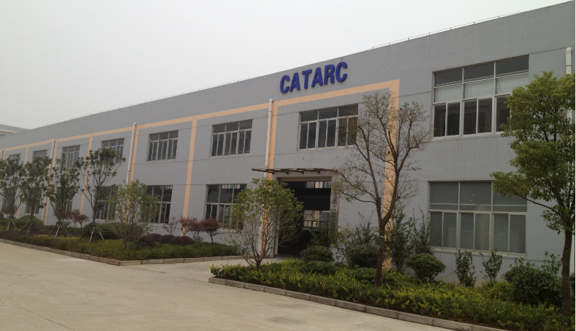
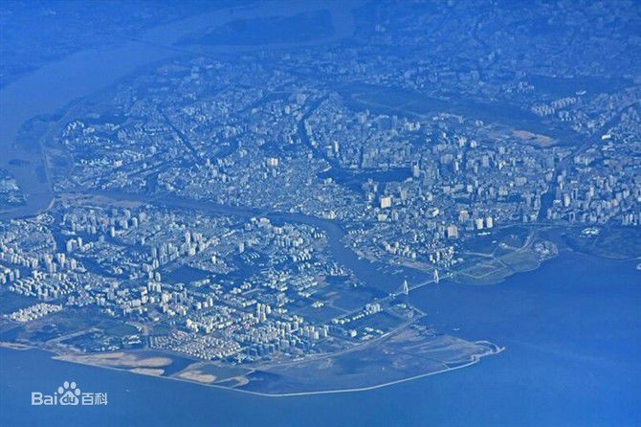
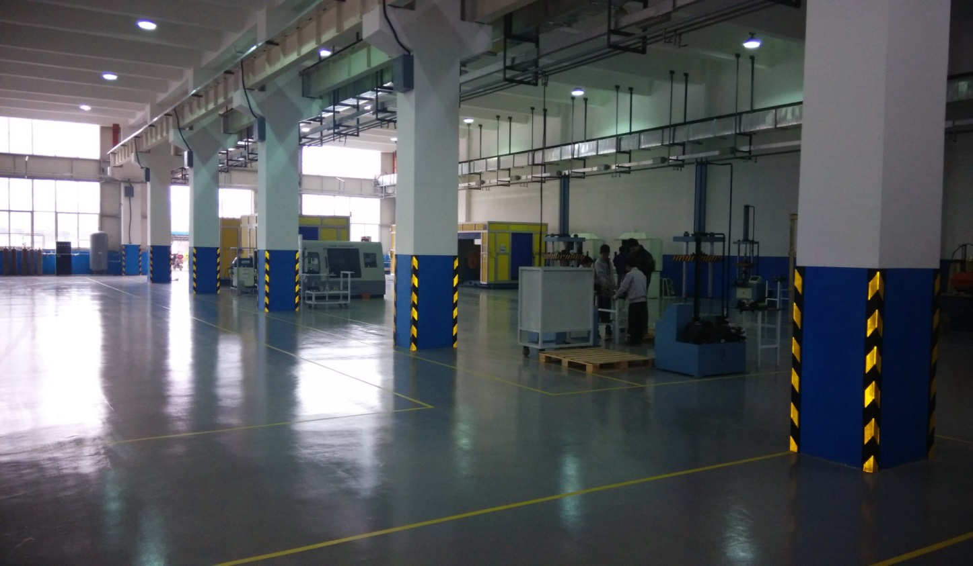
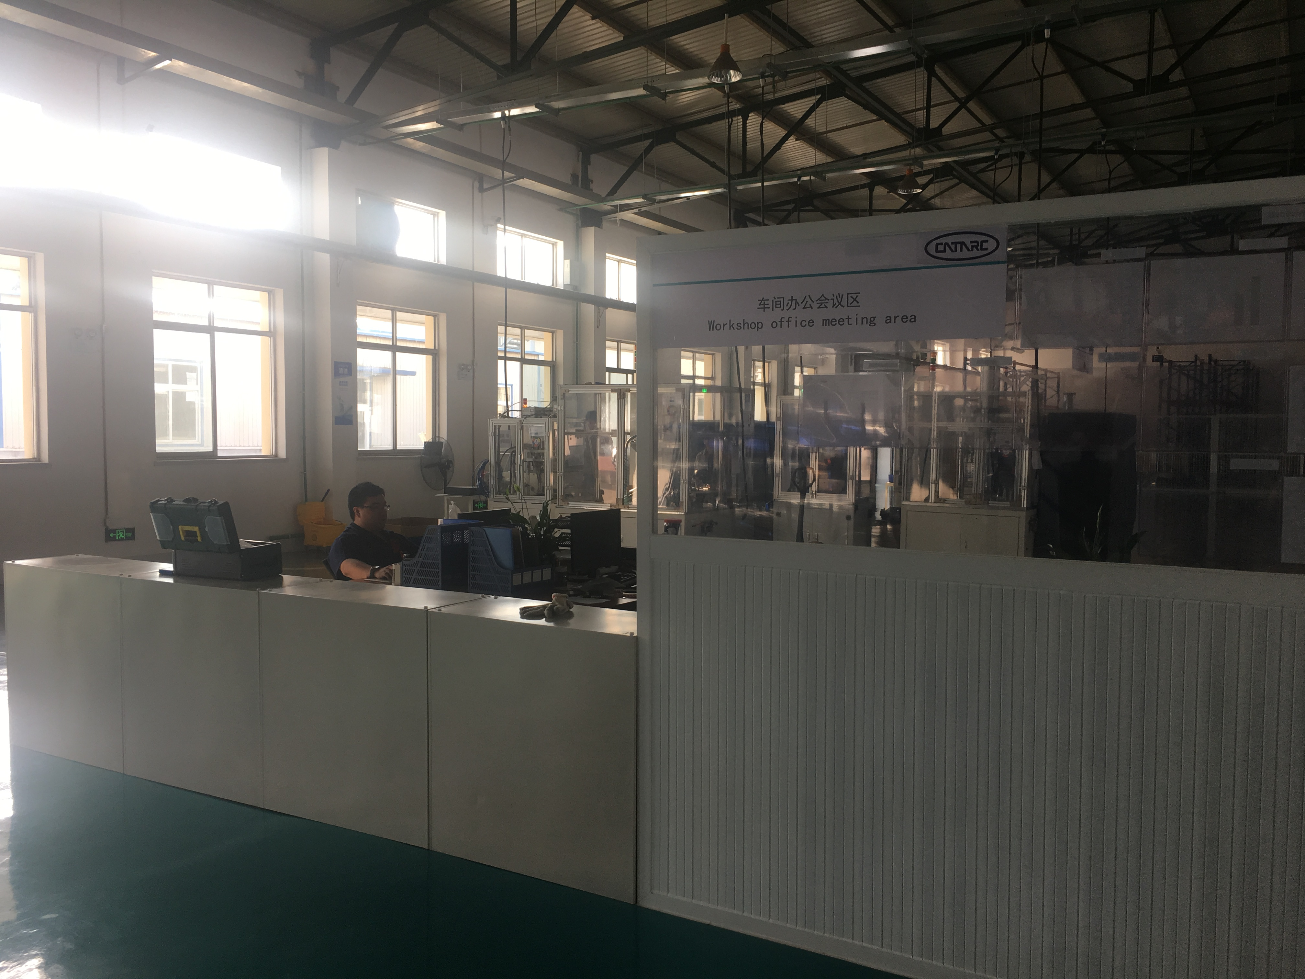
分支机构
01
注册于2012年9月，九江经济技术开发区城西港区光电产业园2号，占地面积4400平方米，员工49人。
OPTION
机构一
03
卡达克江西九江分公司
OPTION
机构三
公司基于宏观战略布局的发展需要，在积极筹备武汉分支机构的建立。
02
卡达克武汉子公司
OPTION
成立于2013年12月，位于柳州市柳东新区水湾路2号，厂房面积 5300 平方米，员工 68人。
机构二
04
卡达克柳州子公司
OPTION
机构四
组建于2017年5月主要用于集中研发生产汽车功能性塑料件，
卡达克塑料加生产基地

Slide 8





企业文化
核心价值观
责任 人本 创新 共赢
质量方针
打造一流产品，铸就企业信誉，讲求工作效率，持续创新改进，实现客户满意。
定位
理念
目标
使命
企业愿景
聚焦汽车发动机排气系统解决方案，为客户提供高品质的先进产品和服务，力争成为所在领域的领先者.
企业宗旨
聚新汇川 利民兴邦

Slide 9
产品及服务
主要业务
营销网络
产品介绍
产品开发
核心技术

Slide 10
主要业务
生产制造多种汽车轻量化产品
生产制造汽车排气系统
01
防撞钢梁
01
三元催化转化器
生产制造发动机舱内
功能性塑料件
02
紧耦合排气歧管
01
发动机塑料进气歧管
03
排气管、消音器
02
塑料缸盖罩
03
PVC导电式曲通管
04
文丘里管

Slide 11
营销网络
01
天津总部
位于天津市东丽经济开发区，占地2,4万平方米，年产量可达200万套，主要服务于黑龙江、吉林、辽宁、北京、山西、山东、陕西、河南等地客户。
02
江西九江分公司
位于九江经济技术开发区城西港区光电产业园，占地4400平方米，主要服务于江西、湖北、湖南、安徽、江苏、上海、浙江、台湾等地客户。
战略布局
广西柳州子公司
03
位于柳州市柳东新区水湾路，厂房面积5500平方米，主要服务于广西、四川、重庆、贵州、云南、广东、海南等地客户。
04
在筹备中（武汉子公司）
公司在筹备中的武汉子公司将主要服务于，湖北，湖南，河南、山西、陕西，重庆等地客户

Slide 12
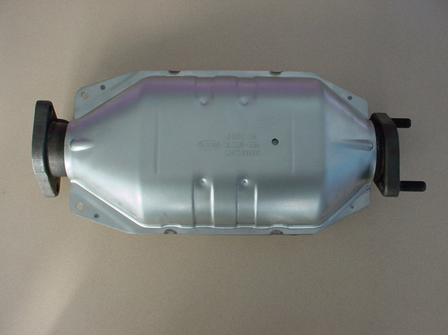
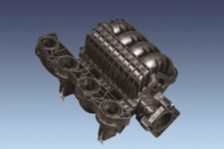
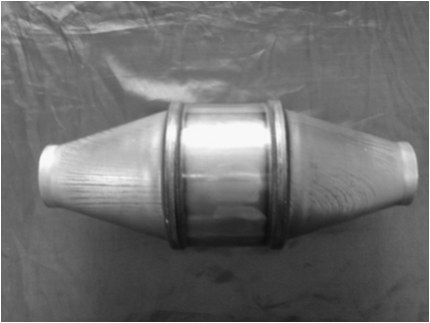
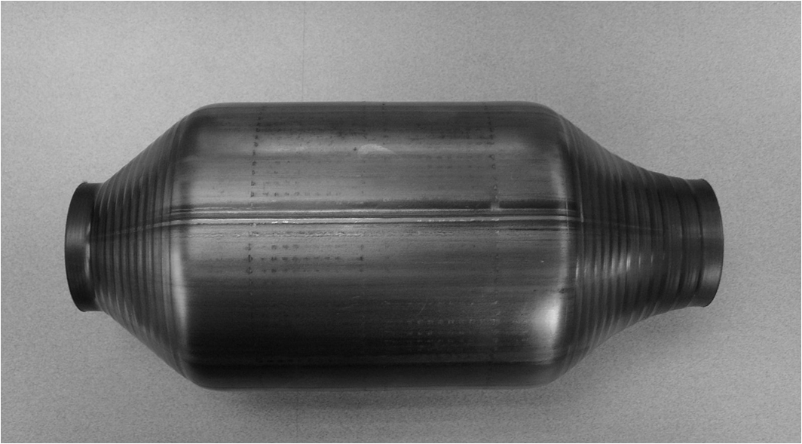
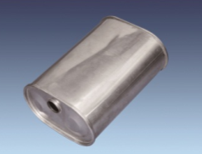
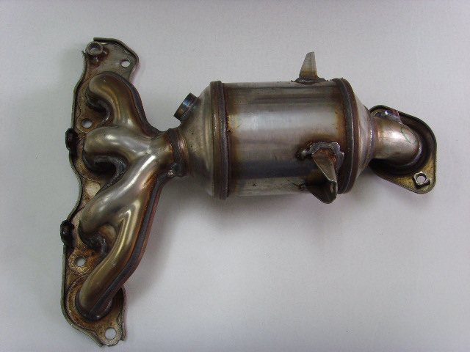
产品介绍
01
蚌壳式封装
催化器
06
02
塑料歧管
产品
塞入式封装
催化器
主营产品
03
05
旋压式封装
催化器
消音器
04
排气歧管式
催化器

Slide 13
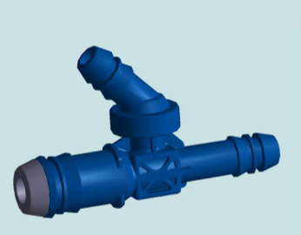
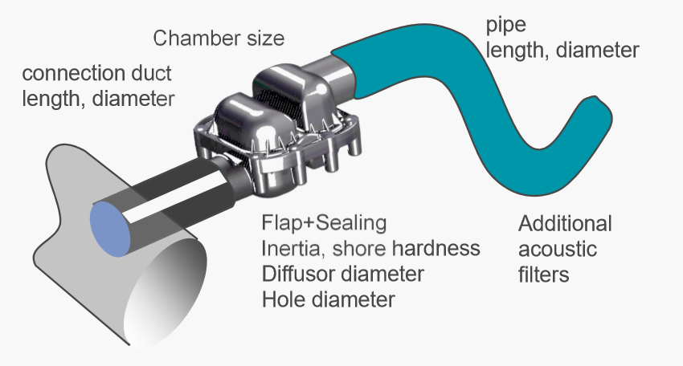
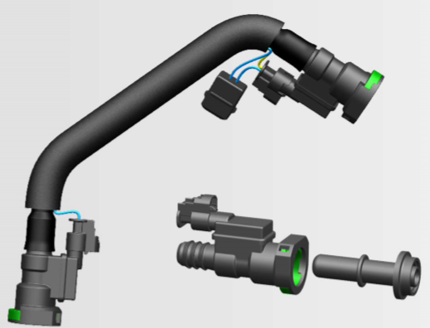
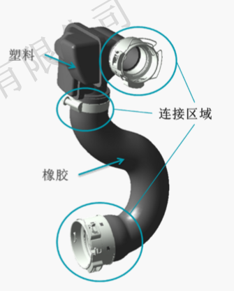
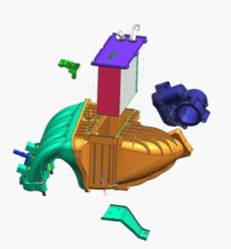
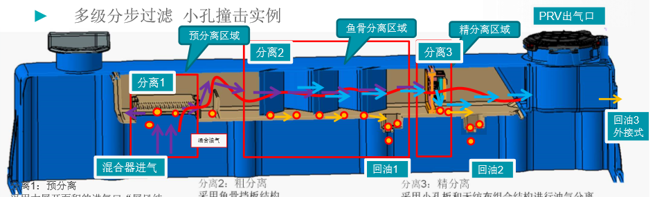
产品介绍
01
文丘里管
06
02
进气声浪系统
PCV Pipe
主营产品
03
05
塑料增压管
集成中冷进气歧管
04
塑料缸盖罩与CCV系统

Slide 14
产品开发
进气岐管
排气系统
（热端部分）
开发流程
1
５
发动机一维性能模拟计算
制作快速成型样件验证
根据计算得出的排气岐管的最佳结构选择，各排气管、岐管以及总管的管径、管长并考虑冲压模具制造工艺要求，设计排气岐管三维结构；
根据修改后的３Ｄ模型，用快速成型工艺制作进排气岐管一级催化器样件，装在样机上确定空间安装布置是否合理，而后进行气道及性能、应力应变实验。由快速样件测试结果确定设计方案的正确性及工艺合理性；
2
６
CFD流体仿真计算
冲压模具设计制作
用工作过程计算软件和三维流场分析软件联合计算，对进排气岐管和催化器进行流体仿真计算，从而发现结构设计缺陷，并指导改进3D模型；
快速样件实验合格后，根据３Ｄ数模开冲压模，试制进排气岐管各分片，用焊接方法制作排气岐管样品；
７
3
与企业或有关机构合作进行产品测试认证
结构强度刚度分析
用三维有限元软件ＡＮＳＹＳ，分析进排气岐管及催化器的强度和变形，并指导改进３Ｄ模型；
产品强度试验、产品震动试验、冲击试验、冷热冲击试验、发动机台架性能试验、发动机台架耐久试验；
４
８
紧耦式排气岐管及催化器热应力分析
与企业或有关机构合作进行产品测试认证
用三维有限元软件ＡＢＡＱＵＳ，分析排气岐管热应力分布，并指导改进３Ｄ模型；
整车排放试验、整车噪声试验、整车高温试验、整车高原试验、整车低温试验、

Slide 15
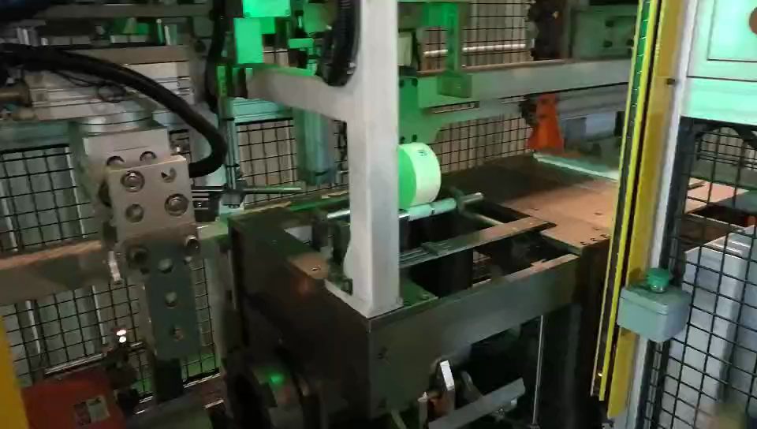
国六封装技术方案
TWC于国六阶段的变化
卡达克封装方式——
GBD可控自动化封装
小型化
分段化
薄壁化
1.可控性
2.对载体外径、垫层重量逐个测量，计算目标筒体内径，一对一封装
3.GBD数值接近目标值，一致性高
载体封装特点
1.对封装力变化更加敏感，
2.对GBD数值一致性要求高，
3.封装稳定性、耐久性要求更高。

Slide 16
核心技术
后处理系统匹配标定
催化剂及催化器特性参数设计；催化剂小样评价及老化试验；催化器台架特性及老化试验；后处理系统布置优化及试验。
专利产品
催化器封装性能试验
经过10余年的努力，卡达克共开发出二百余种产品，申请专利49项，其中授权22项。
外观检查 密封性试验 机械性能试验;轴向推力试验;热
寿命和水急冷试验;纵置热振动试验.
完整的排气系统CAE分析及正向开发能力
12
排气系统开发
催化器初步开发;排气系统初步设计;催化系统仿真计算系统设计;匹配方案评估
排气系统辐射噪声分析与优化
排气系统振动响应模拟分析与优化
排气系统内部流场分析
排气系统疲劳分析与试验
催化器选型设计、温度场、流场、浓度场分析
催化器快速老化和机械性能测试
9
3
通过排气分析仪、底盘测功机、催化转化器老化及性能评价试验台等一流进口检测设备对催化器进行快速老化和机械性能测试
后处理系统匹配标定能力
6
消声器性能试验
完善的工艺设计加工能力及快速提交原型样件能力
外观检查 密封性试验 耐压强度试验和内压耐久性试验
振动试验 台架试验（功率损失、插补损失、排气背压）
整车试验 加速行驶车外噪声、定置噪声
进排气歧管优化设计
完全自主技术
一维数值仿真计算;进排气系统的CAD模型构建;三维流场分析;振动应力分析;排气歧管热应力分析.
关联企业支持技术

Slide 17

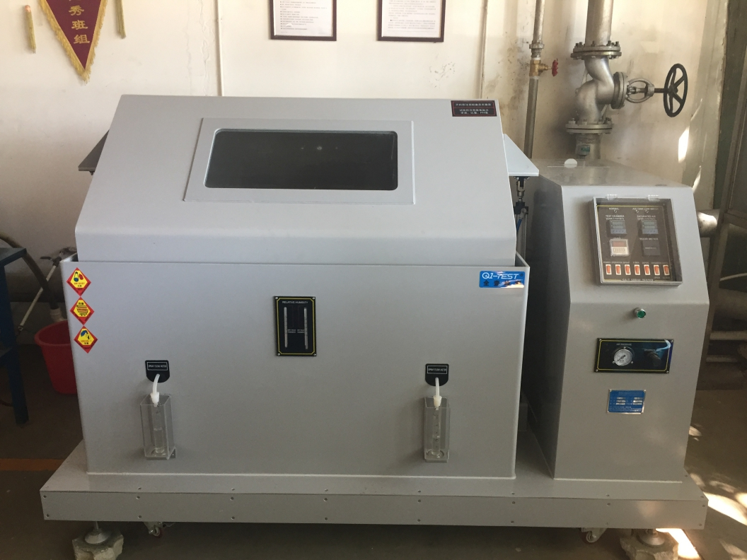
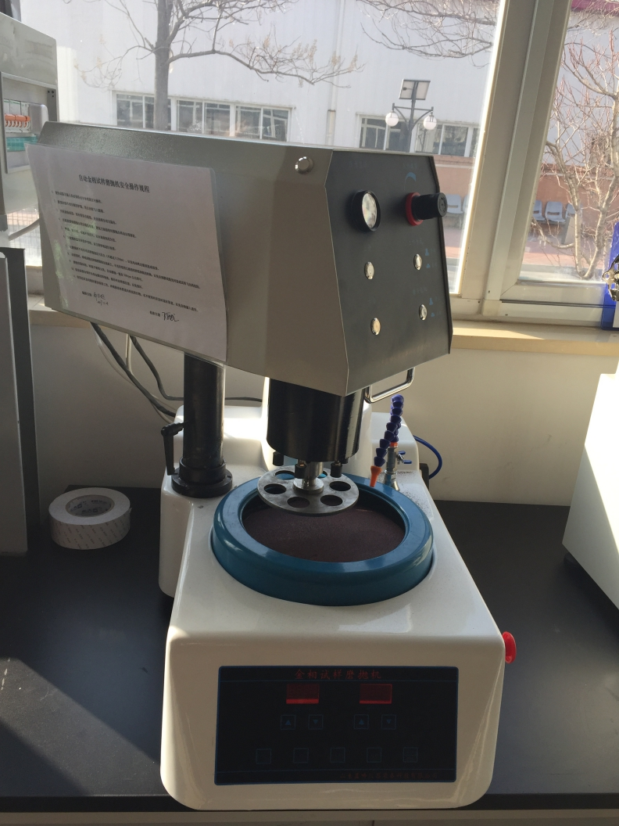
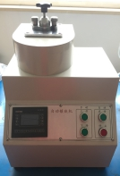
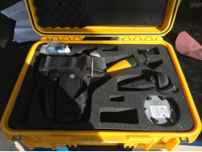
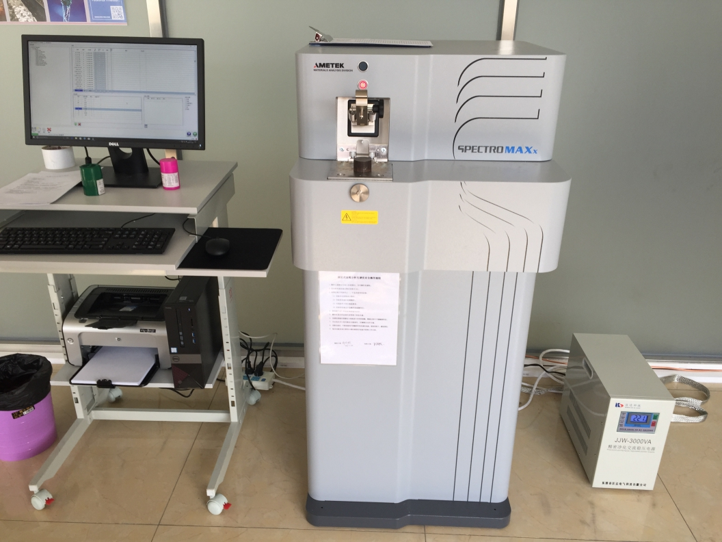
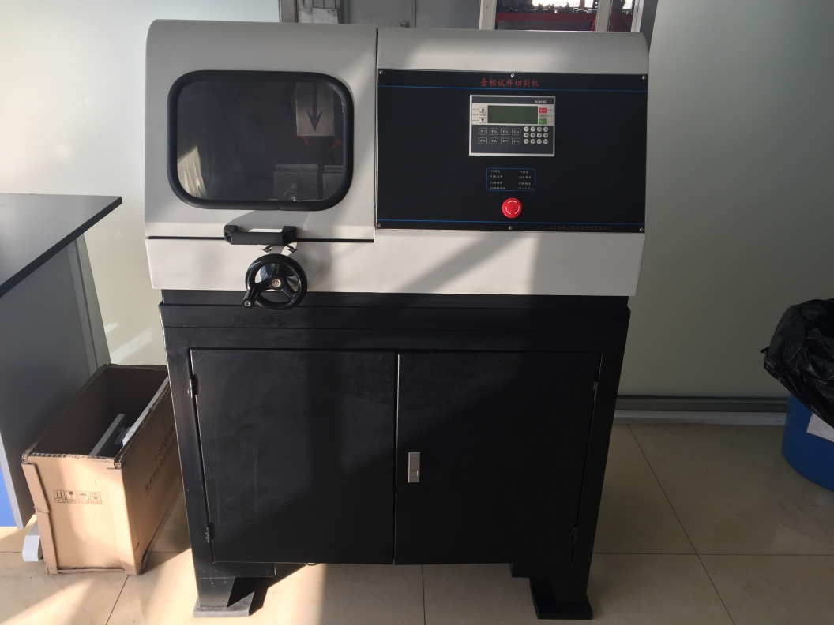
质量管控
立体显微镜
盐雾试验箱
金相自动磨抛机
金相试样镶嵌机
焊缝熔深观察及测量
盐雾试验
样块的磨抛
样块的镶嵌
（∅30mm）
Niton手持式荧光分析仪
直读光谱仪
切割机
样块的切割
材质分析
材质分析

Slide 18
市场分析
当前市场分析
客户需求分析
经营优势分析
商务合作品牌

Slide 19
当前市场分析
政策利好
国内产业扶持政策广泛推行
市场机遇来临
市场环境利好
“国Ⅵ”排放标准的实施将为一线供应商提供新的市场机遇.
100%
零部件工业独立化趋势改善我国汽车零部件工业市场竞争环境
外企冲击
纯电动车冲击
OPTION
纯电动汽车的发展长远将会对整个行业格局产生根本性冲击
我国汽车零部件企业与国外领先企业存在差距
80%
C
90%
OPTION
OPTION
90%
B
D
70%
OPTION
OPTION
A
E

Slide 20
客户需求分析
系统性配套
从热端(排气歧管、催化转换器)和冷端(消声器)的排气系统全部功能的系统性配套是目前客户方普遍希望的采购方案
技术创新力
25%
拥有雄厚的技术实力，规模较大的生产企业，才能在市场竞争中获得较强的竞争优势，并通过行业整合、去淘汰技术落后产品质量不合格的企业，从而不断提高产业集中度，创造更好的良性市场竞争环境。
35%
43%
生产组织力
53%
供货企业如何在产品配套领域广、品种覆盖面宽、产品型号多，而且用户分散、单个用户需求量相对较小的“小批量、多品种、插单频繁”的行业特点中经济有效的保证供货能力也是客户的重要需求点之一。
“国Ⅵ”排放标准
鉴于排放法规的越加严格，歧管催化器将会是未来排气系统市场的首选技术方案。。

Slide 21


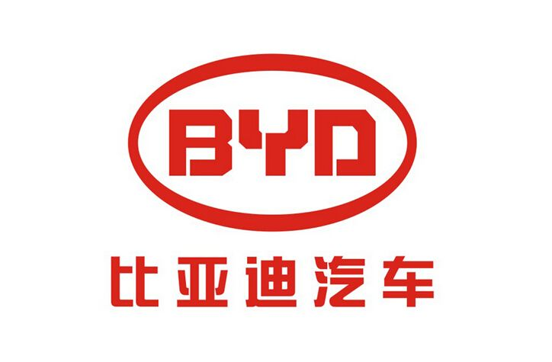











商务合作品牌
经过坚持不懈的市场开拓，公司目前是京津冀地区最大的进排气系统配套企业。在国内同行业中，产量及各项经济指标均名列前茅。
主要客户以自主品牌乘用车为主，有东南汽车、一汽海马、东风乘用车、上汽通用五菱、北汽、比亚迪、华晨汽车、昌河汽车等知名品牌，涉及车型40于款。

Slide 22
经营优势分析
国家级技术支撑
市场地位
卡达克拥有依托于汽研中心、汽车工程研究院的国家级权威技术支持。
01
卡达克自创建至今，通过优质的产品，良好的服务，使产品已经涵盖几乎所有的自主品牌。
OPTION
06
02
OPTION
OPTION
企业信誉保障
高效性营销网络
天津卡达克汽车高新技术公司是隶属于中国汽车技术研究中心得国有企业。
卡达克以客户需求为导向，就地建厂，并以生产基地为核心，销售服务实行区域化管理，供货范围覆盖全国大部分地区且涵盖行业生产中心
竞争能力
05
03
OPTION
OPTION
先进生产设备
高级管理模式
04
卡达克针对产品封装的特点和生产节拍，专门研制开发了30台焊接机器人工作站，可以通过示教和规范设定，实现不同产品的规则和不规则焊接；拥有环缝焊专机10台，可进行轴旋转件的高速焊接，一次可同时完成两道焊缝的焊接工作。
OPTION
卡达克通过多年的优秀人才的引进和培养，已经完全形成了标准的项目管理模式。

Slide 23
未来规划
发展规划
推广计划
销售计划
战略目标
企业前景

Slide 24
发展规划
01
02
03
04
05
完善产品价值链
搭建立体产销网络
延伸产品品类
集团化产业模式
企业挂牌上市
依托中汽中心优势资源，提升现有产品的技术开发能力，提高产品的技术附加值，实施后向一体化，持续抢占上游关键资源，完善产品价值链。
天津总部为研发试验和制造基地，以客户需求为导向，就地建厂，设立分制造中心，实行原材料统一采购，统一生产管理模式，销售服务区域化。
充分利用公司立体产销网络，以发动机传统塑料件产品为切入点，向高功能塑料件产品延伸。
集团化产业模式，采取股权投资和代工生产方式，扩大企业销售收入，提高企业经济效益。
加快资本运作步伐，谋求在新三板挂牌或创业板上市。

Slide 25

推广计划
卡达克企业品牌
04
推广内容
以企业硬件实力及技术优势的核心竞争力为推广重点。
03
推广策略
品牌以创新技术力量为品牌核心价值，以树立社会公关形象为推广方法。
02
推广目标
以自主品牌制造商，合资品牌制造商为主。
01
推广目的
使卡达克企业品牌成为同业内领先知名品牌

Slide 26
销售计划
2016
2017
2018
2019
2020
２０１６年完成产量１３１万件，
销售额
５８,４００万元。
预计２０１７年完成产量１2０万件，销售额
６０,５０７万元
预计２０１８年完成产量１1８万件，销售额
6３,０６９万元
预计２０１９年完成产量１６８万件，销售额
６５,３６１万元
预计２０２０年完成产量１７８万件，销售额
６９,３３０万元

Slide 27

战略目标
120%
105%
105%
110%
50%
市场
生产力
人力资源
销售额
品牌建设
自主品牌催化器市场占有率50%
年总生产量每年以5%的增长量逐年增长。
企业管理人员的培训计划、培训次数按年10%增速增长。
年总生产量每年以5%的增长量逐年增长
企业对品牌建设的投入将会以年20%的增速增长。

Slide 28
企业前景
管理的发展前景
让我们共同努力迈向新辉煌！
根据行业整体形势及公司发展情况综合分析，预测到“十三五”末期，营业收入超过6.2亿，资产规模达到4.55亿。将公司发展成为中心产业化基地的骨干力量，努力成为国内汽车行业排气系统总成的知名供应商。
产品的发展前景
世界汽车发展潮流将围绕着汽车轻量化持续进行，我们企业的产品开发，设计技术优势将成为企业向汽车轻量化产品进军的核心竞争力。
公司以客户需求为导向，就地建厂，并以生产基地为核心，销售服务实行区域化管理。
04
02
ITEM
ITEM
01
03
ITEM
ITEM
市场的发展前景
品牌的发展前景
通过巩固已占有的自主汽车部分市场市场。加大市场的开拓力度，建立更大的市场框架，增强品牌建设、推广力度，向合资品牌领域开拓和培育。
通过一系列以品牌的核心价值为统帅的营销传播，以清晰的品牌识别度为基础，使卡达克的企业品牌成为业内的标榜。

Slide 29
谢谢聆听
地址：天津市东丽开发区四经路
电话：86-22-24999988
网址：www.catarcauto.com.cn

